Slide 1
Reinforcement
Learning
Starcraft2

Slide 2
1. Reinforcement Learning 이란? 2. RL Framework 3. RL Models 4. Final Project

Slide 3
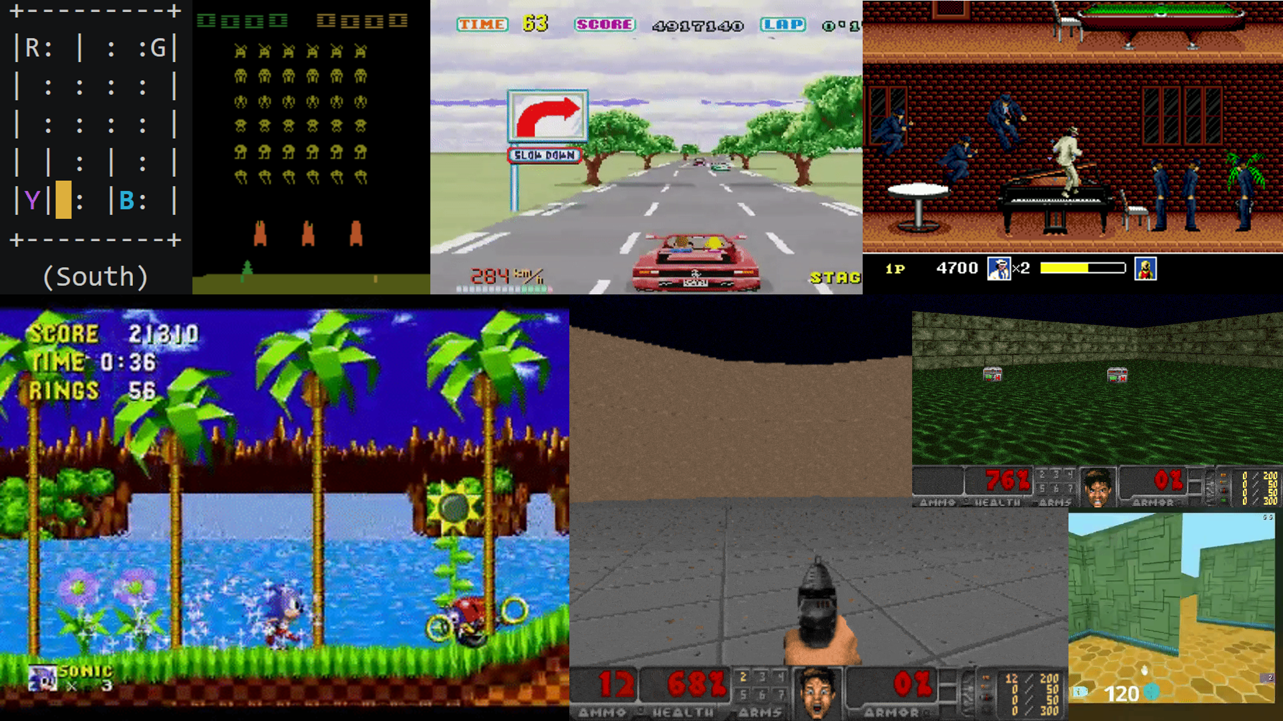
Reinforcement Learning 이란?
Sequential Decision Making Problem 을 해결하기 위한 Learning Paradigm!

Slide 4
Reinforcement Learning 이란?
• 1950s Dynamic Programming 으로 시작
• Richard Bellman에 의해 구조화
• 2000년 중반 Neural Network 기반의 연구가 활발해짐
• Q-learning(1992) + Neural Network -> Deep Q-network (2015)
• Alphago – Deepmind (2015)
• Deep RL (a.k.a Rainbow) (2017)
• AlphaStar – Deepmind (2019)

Slide 5
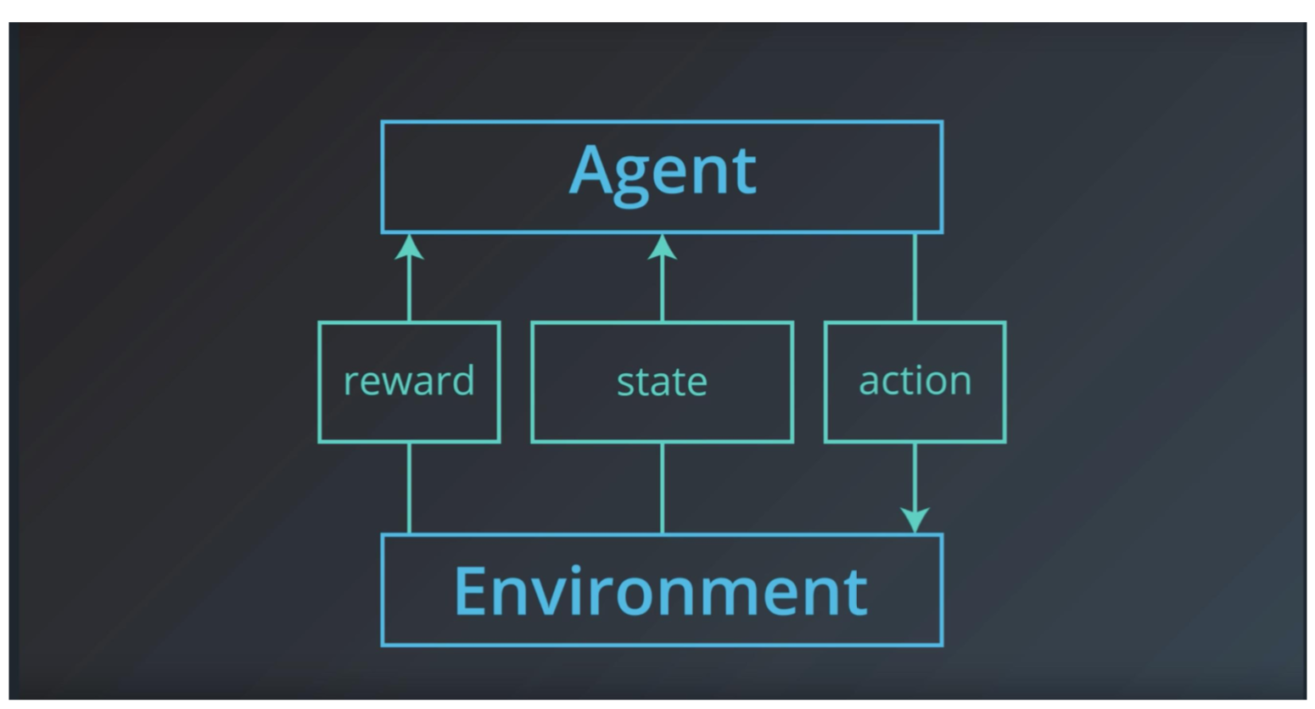
RL Framework

Slide 6
RL Framework
그래서 어떻게 풀어야 해?

Slide 7
RL Framework
문제를 구조적으로 정의해보자

Slide 8
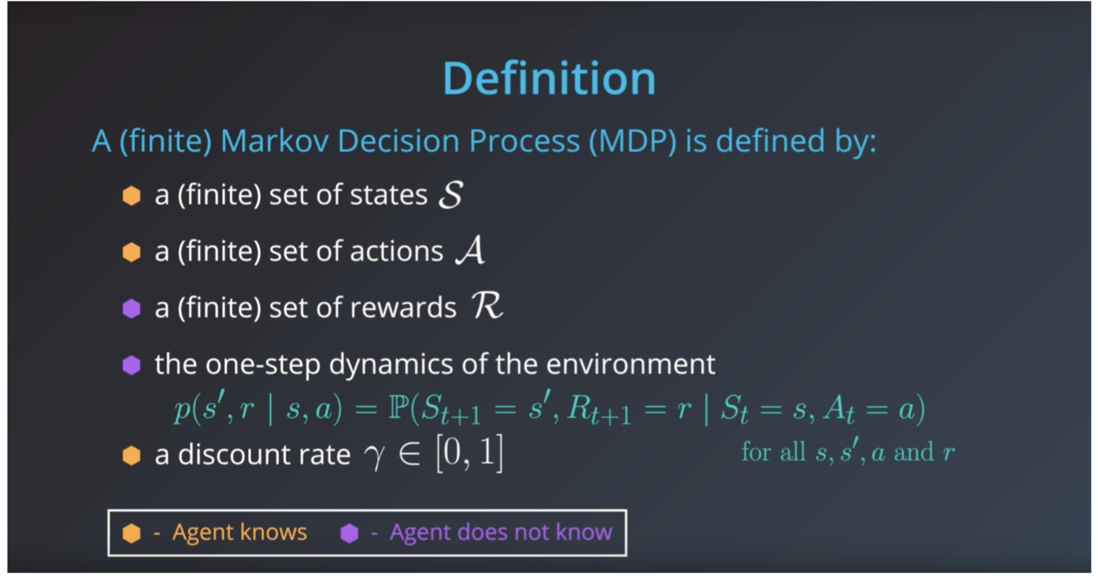
RL Framework
MDP로 다시 문제를 정의 해보자

Slide 9
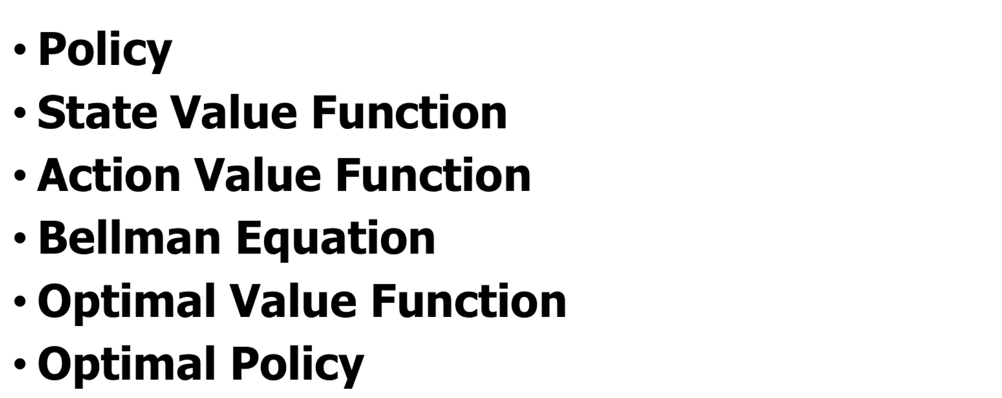
RL Framework
MDP로 다시 문제를 정의 해보자!

Slide 10
RL Framework
다들 배우셨으니 생략!

Slide 11
RL Framework
다들 배우셨으니 생략!이 아니라 간단 설명

Slide 12
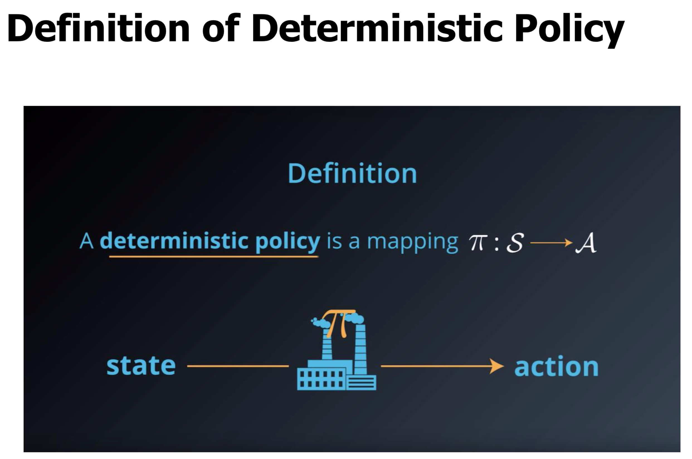
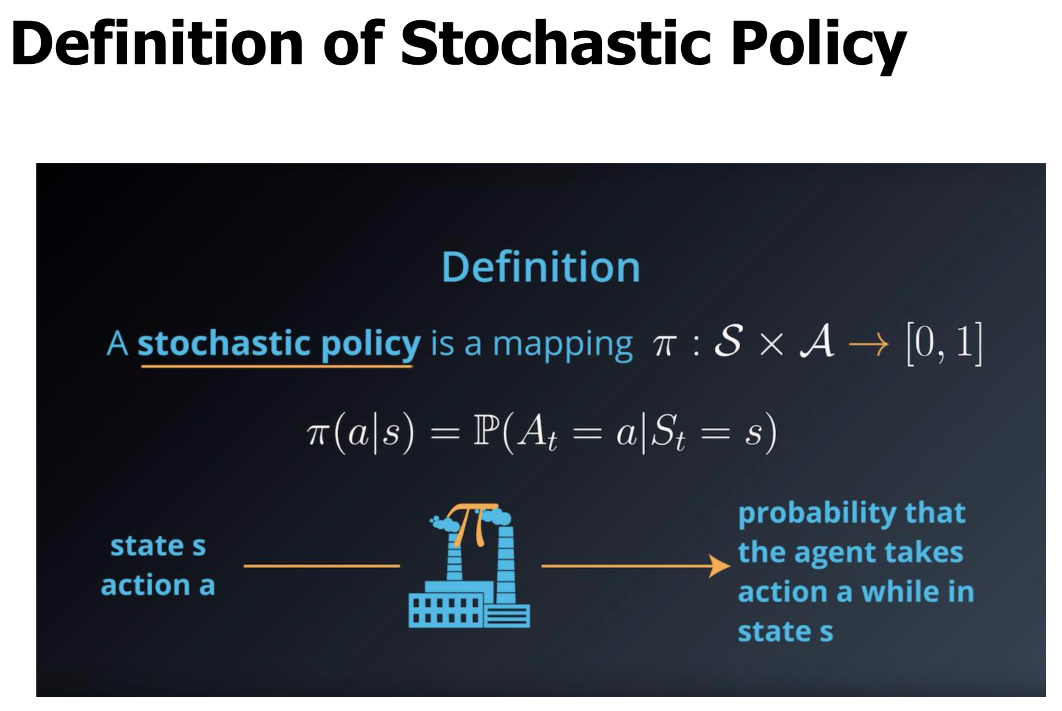
RL Framework
Policy

Slide 13
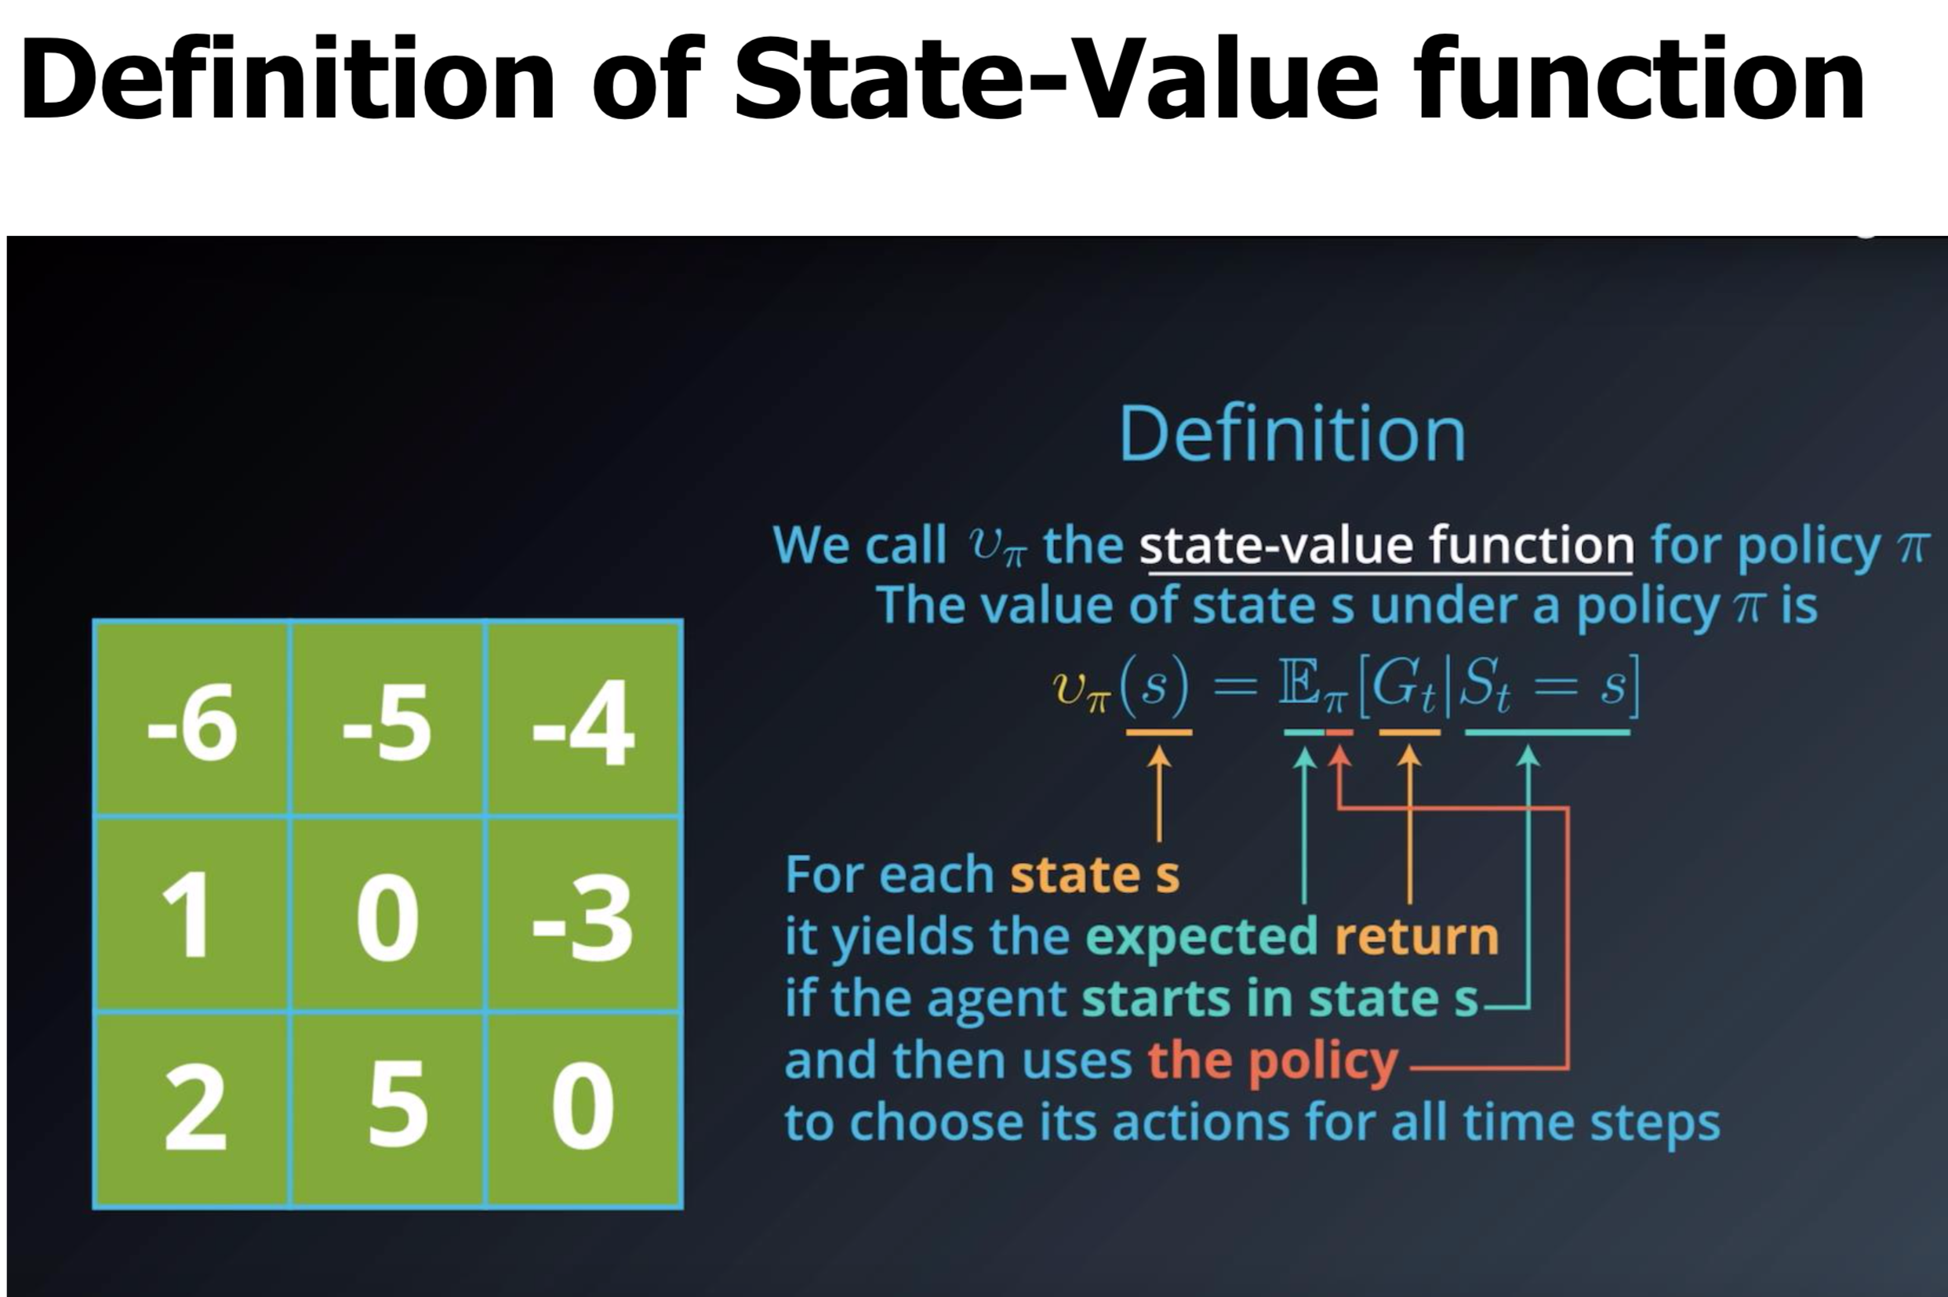
RL Framework
State Value Function

Slide 14
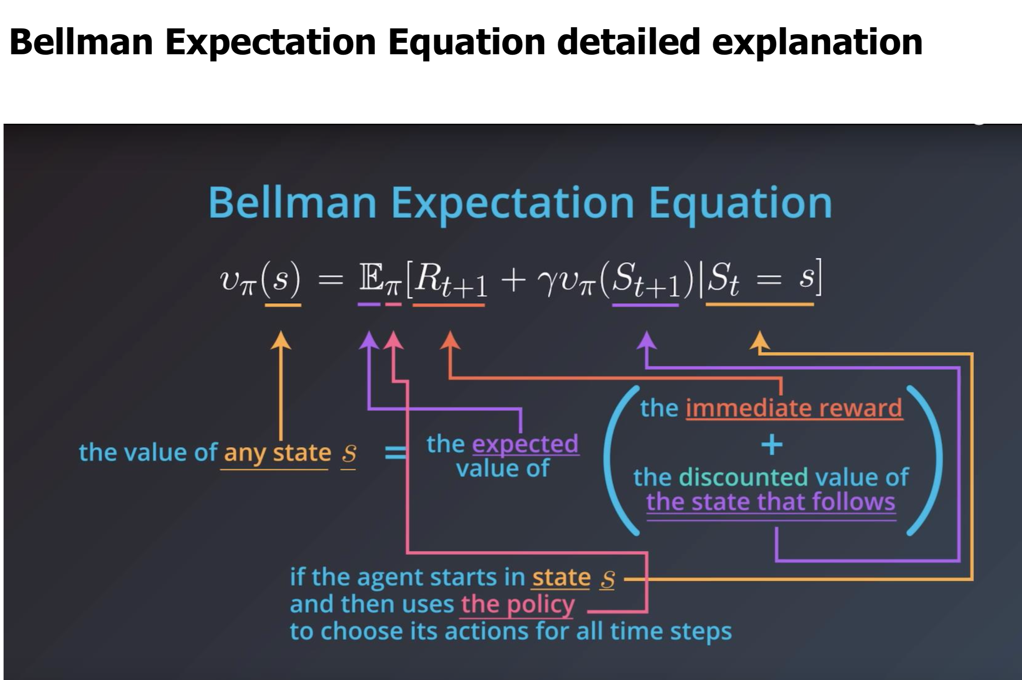
RL Framework
State Value Function – Bellman Equation

Slide 15
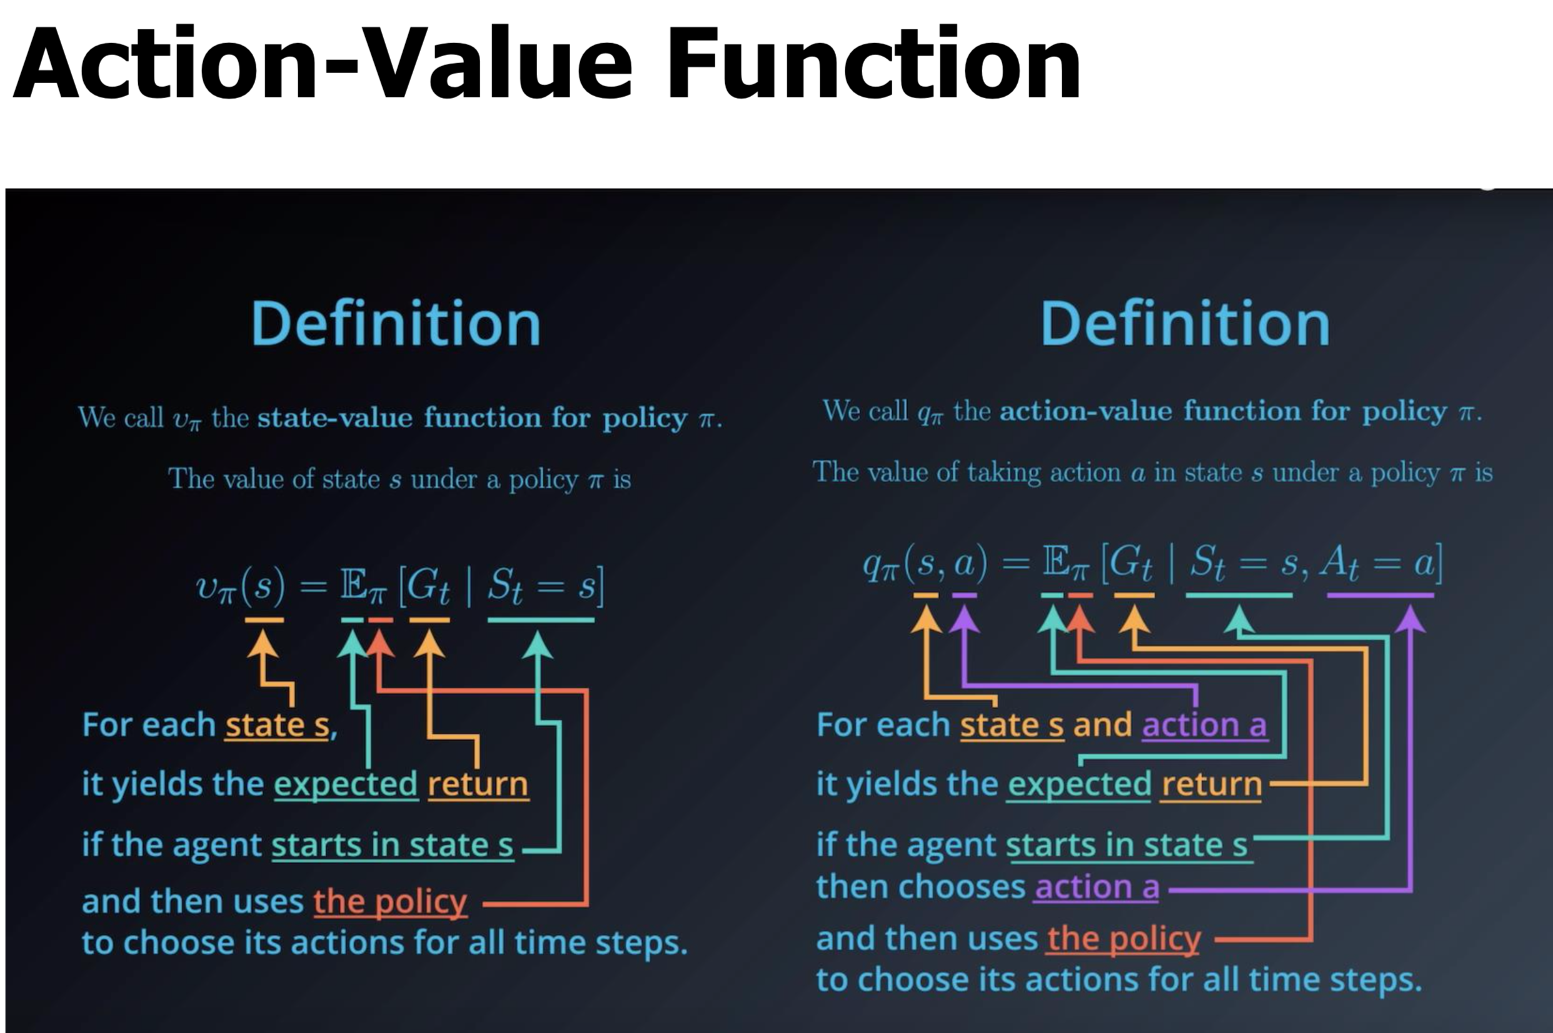
RL Framework
Action Value Function

Slide 16
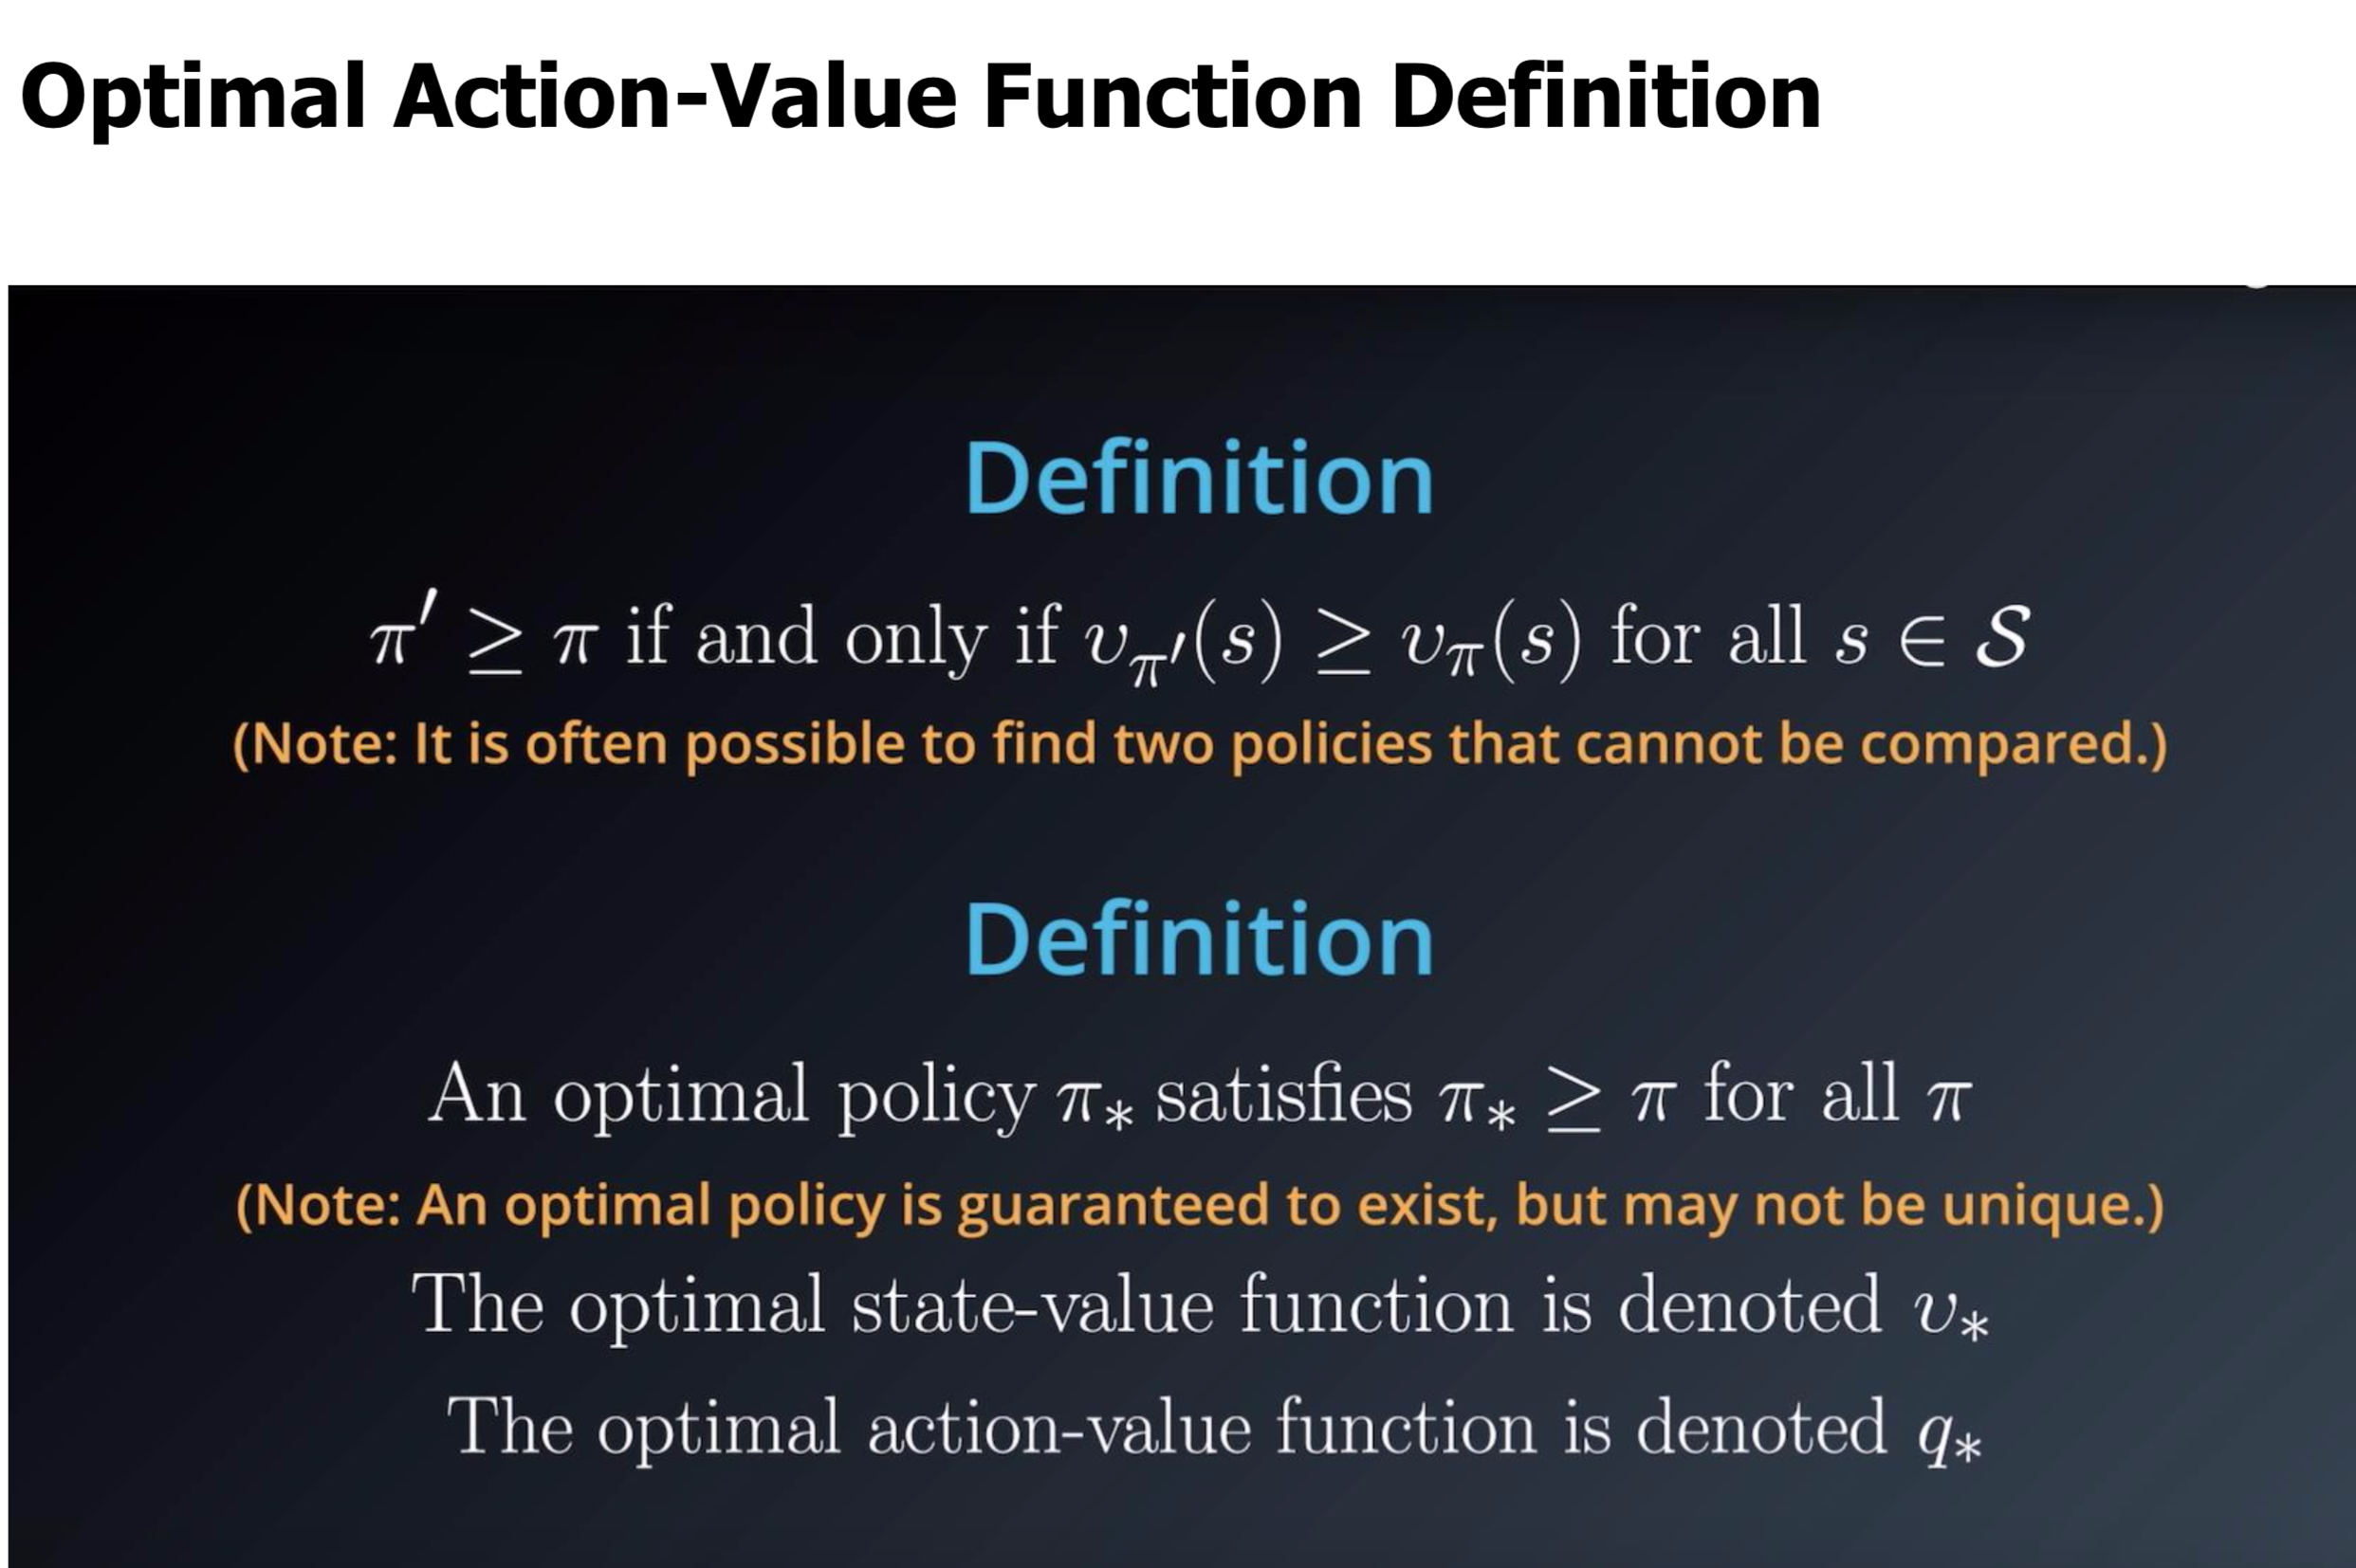
RL Framework
Optimal Policy & Optimal Value Function Relations

Slide 17
RL Framework
정리하면 MDP 에서 Optimal Policy를 구하는 것!
어떻게 Optimal Policy를 구하지?
- Optimal Action Value Function 을 구하자!
Optimal Action Value 구하는 것이 Optimal Policy를 구하는 거면 굳이 Optimal Policy를 구할 필요가 있나? Optimal Action Value 만 필요한거 아니야?

Slide 18
RL Framework
Optimal Action Value만 사용하면 = Prediction
Optimal Action Value을 사용해서 Optimal Policy까지 구하면 = Control

Slide 19
RL Framework
마지막으로 하나만 더 (Model Free vs Model Base)
MDP(Markov Decision Precoess)
a* finite set of STATES(S)
a* finite set of ACTIONS(A)
b* finite set of REWARDS(R)
b* the one step dynamics of the environment
Probability of next state & reward given current state & action
a* a discount rate
Model Free Algorithm
Only a* are known
Monte Carlo Methods / Temperal Difference
Model Based Algorithm
All a*, b* are known
Dynamic Programming(in 1950s)

Slide 20
RL Models
기본 RL Model! Neural Network 없어요
1. Monte Carlo Methods
Terminal State 까지 랜덤 하게 샘플랭 해서 Value Function의 Approxiamtion 구함
MC Prediction : Finding Action Value Function
MC Control : Finding Optimal Policy based on Action Value Function
2. Temporal Difference (Prediction/Control)
SARSA (SARASA(0))(state action reward state action)
1 Step 더 취해서 alternative estimate(epsilon greedy)를 구해 Q 업데이트
Q-learning (SARSAmax)(*)
1 Step 더 취해서 alternative estimate(max)를 구해 Q 업데이트
Expected SARSA
1 Step 더 취해서 alternative estimate(action probability*value)를 구해 Q 업데이트

Slide 21
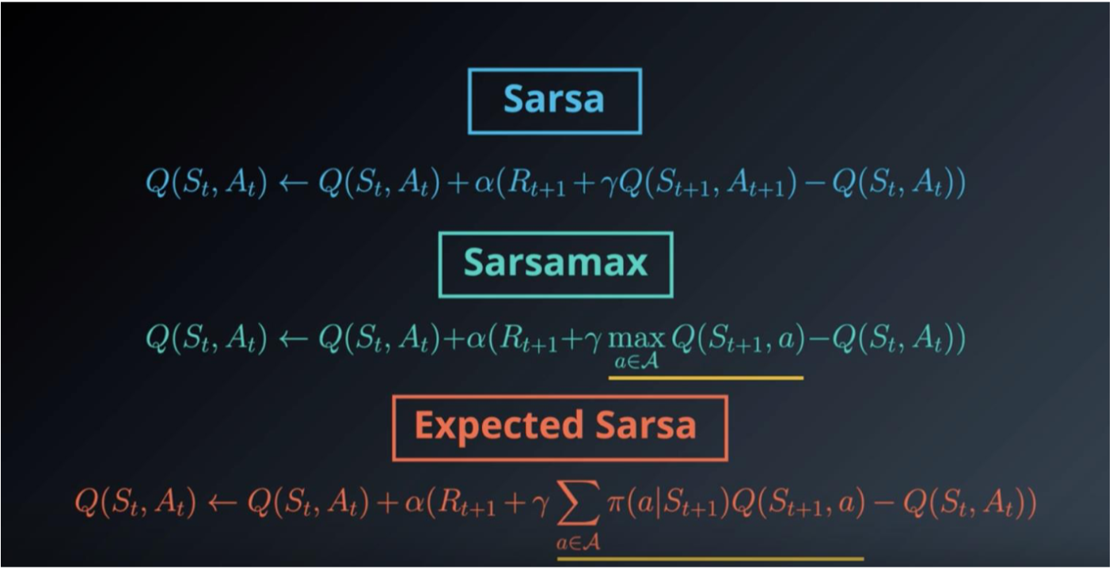
RL Models
기본 RL Model! Neural Network 없어요

Slide 22
RL Models
Neural Network 있는 알고리즘은 ??

Slide 23
Final Project
Final Project 와 함께 설명
1. NaiveDQN with PySC2 Agent
Q-learning Table 대신, Deep Neural Network
Raw Observation 활용한 multi-layer perceptron
Fixed Q-Target
Neural Network Training 시 back-propagation 하는 Moving Q-target 문제 해결
q_target.detach()
2. VanillaDQN with PySC2 Agent
Q-learning Table 대신, Deep Neural Network!!!
Experience Replay -> Batch Learning 가능!
Fixed Q-Target
Neural Network Training 시 back-propagation 하는 Moving Q-target 문제 해결
NaiveDQN과 차이점
Experience Reply(Online-Learning)
Huber loss (outlier 에 덜 민감)
neural network 두개 (Q-net, target-network)

Slide 24
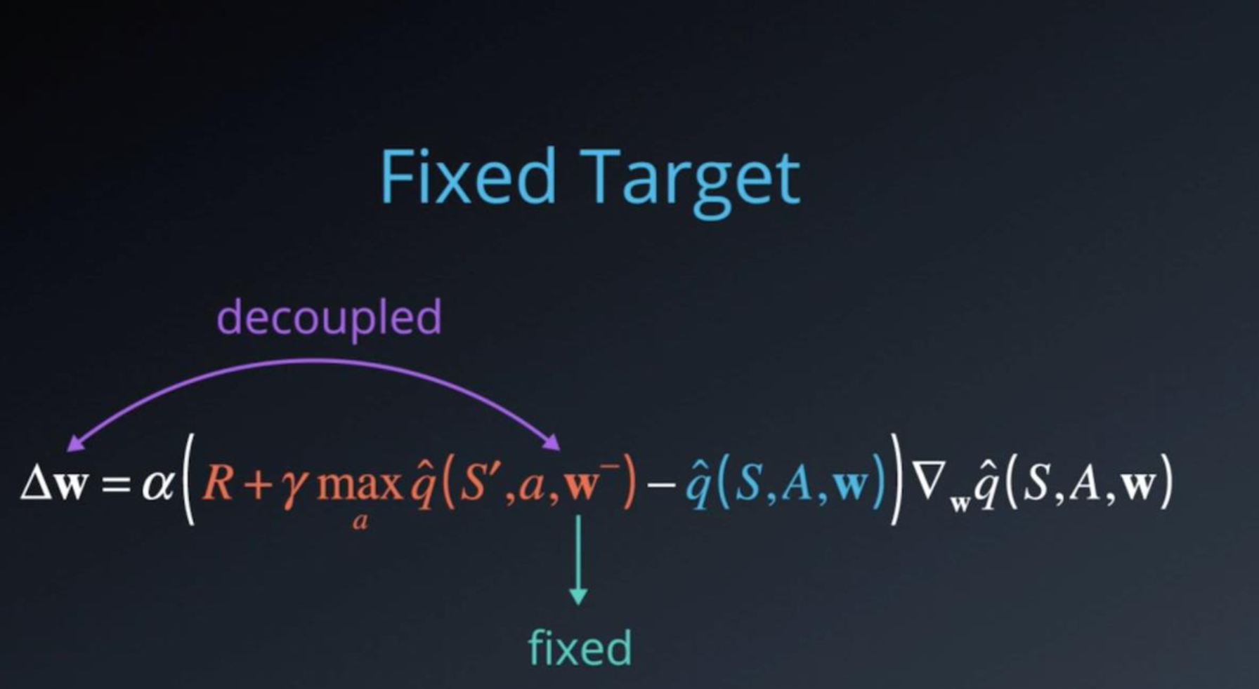
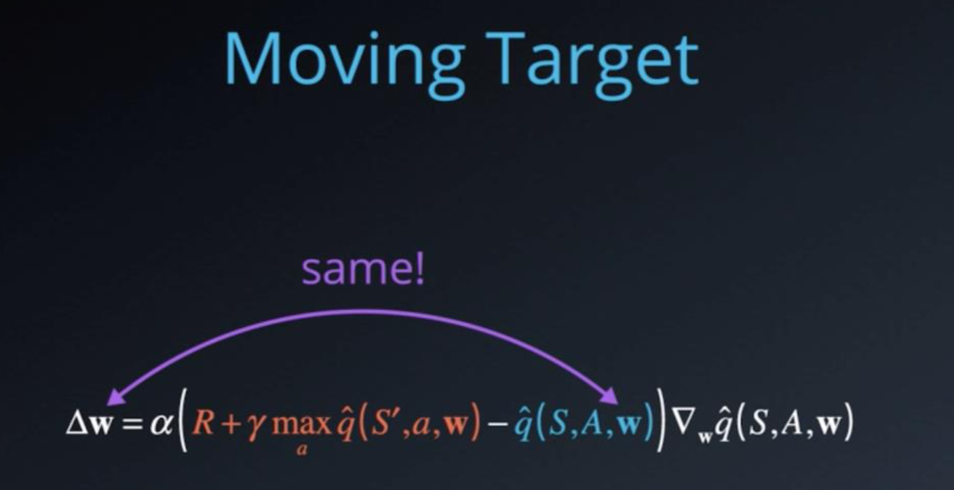
Final Project
Moving Q-target Problem은 움직이니까 fix 해주자

Slide 25
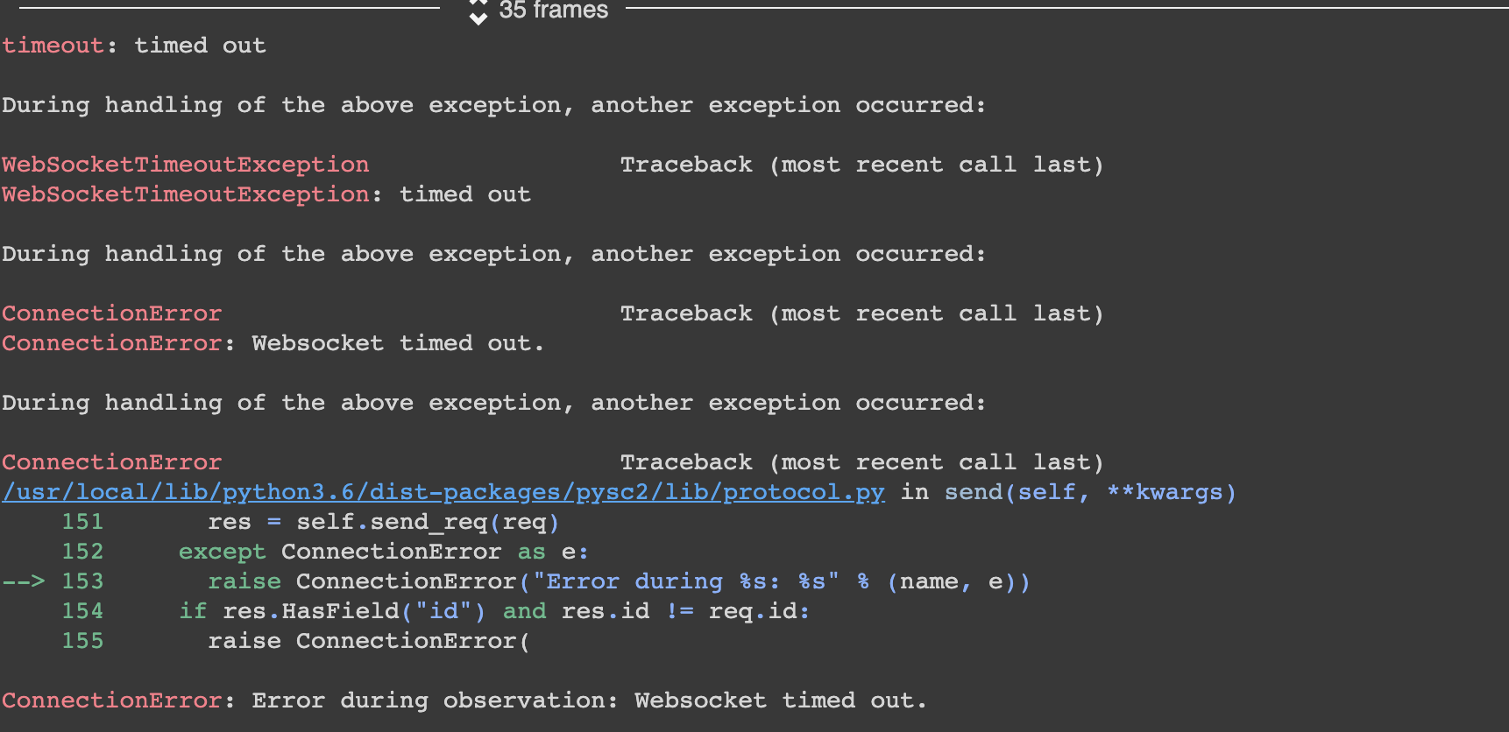
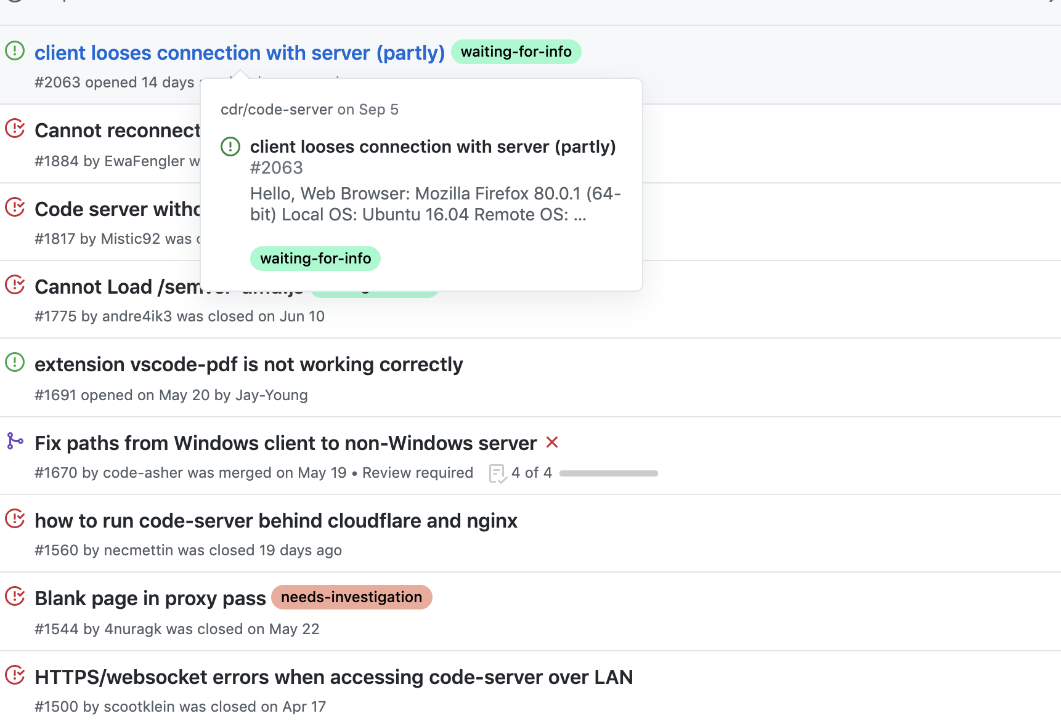
Final Project
1. ProtossRLAgentWithRawActsAndRawObs
2. easy is too easy
Difficulty 를 easy 에서 medium 2단계 높게 수정
3. /dmarl-sc2/sc2/agent/DRLAgentWithVanillaDQN_phil.py 로컬에서 구성
4. /dmarl-sc2/Training_StarCraft_2_Agent_under_Colab_phil.ipynb colab에서 GPU 학습
그러나 HTTPS/websocket errors…
아직 안정화 되지 않으듯(github가 보면 websocket error로 고생하는 사람들이 많고, 답변이 거의다 unfortunately 로 시작)… 잘 되시는 분들 팁 좀 부탁드립니다.

Slide 26
Thank you

